Slide 1

Экологический студенческий отряд
«Земляне»

Slide 2
Цель:
1
Продвижение идей устойчивого развития регионов.
2
Внедрить систему раздельного сбора мусора
в своем вузе.

Slide 3
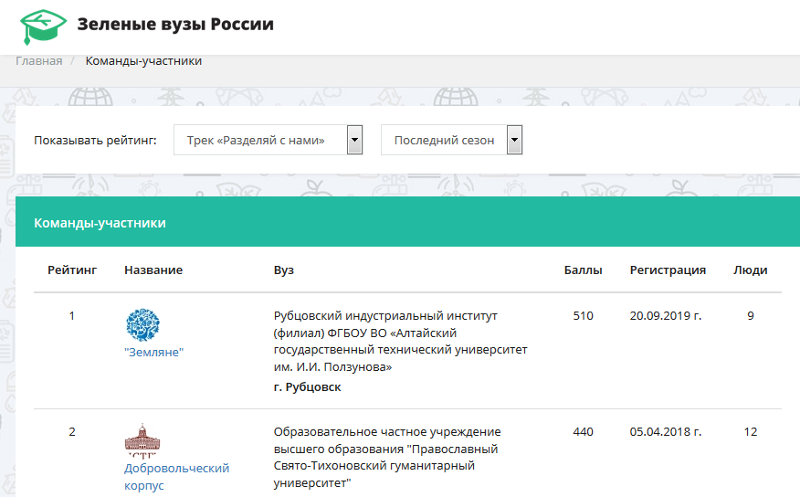
В рейтинге команд
«Разделяй с нами» мы уже на 1 месте

Slide 4
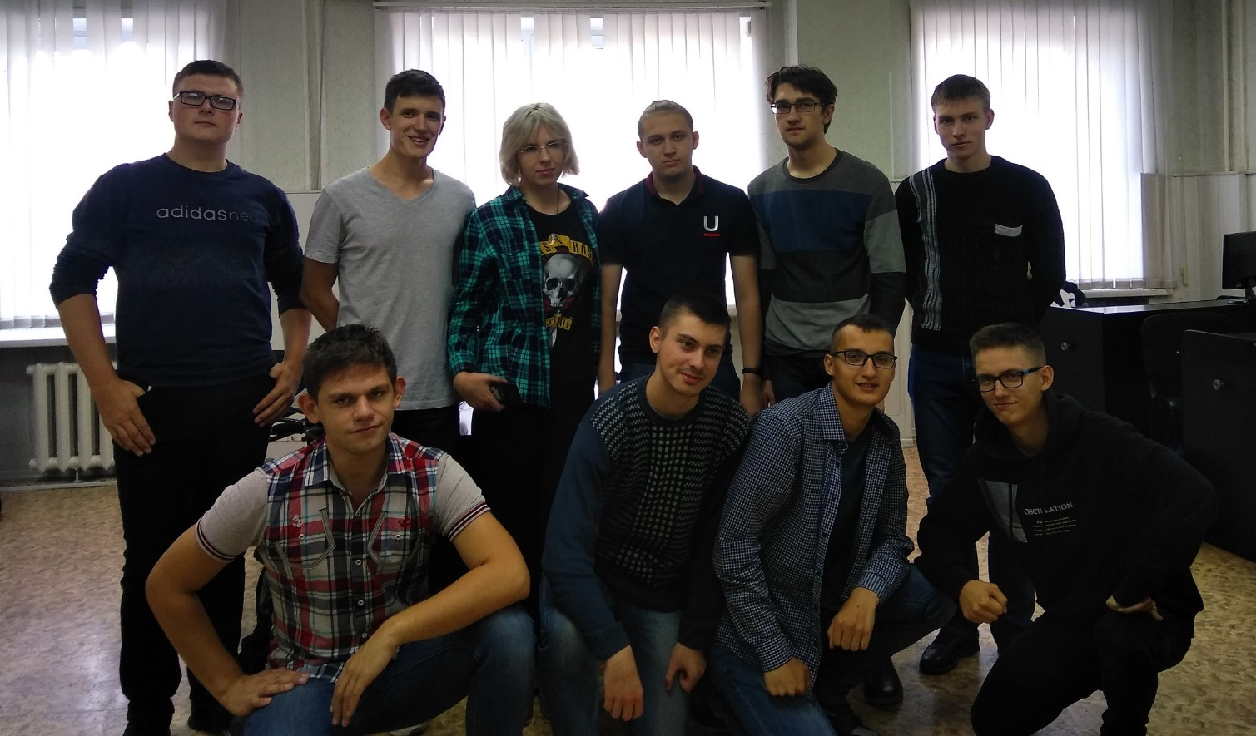
Реализация проекта:
Зарегистрировали команду «Земляне» (20.09.19)
во всероссийском Эко-квесте «Разделяй с нами».
1

Slide 5
Стали частью масштабного
молодежного экологического движения.
2
3
Обрели друзей и единомышленников по всей стране.
4
Вносим вклад в решение «мусорной» проблемы.

Slide 6

Мы хотим, чтобы наш институт вошёл в Ассоциацию «зеленых» вузов России
И наш первый шаг - внедрить на постоянной основе раздельный сбор отходов в своем вузе.

Slide 7

Наши активности на данный момент

Slide 8




Разработали информационные плакаты на контейнеры для раздельного сбора отходов, которые будут установлены в вузе
Всероссийского экологического квеста "Разделяй с нами"

Slide 9



Разработали и разместили
«Эко-плакаты»

Slide 10
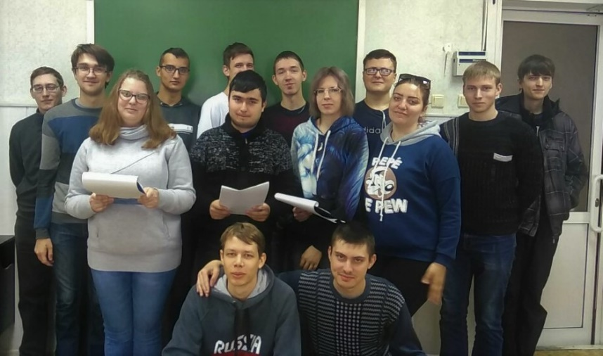
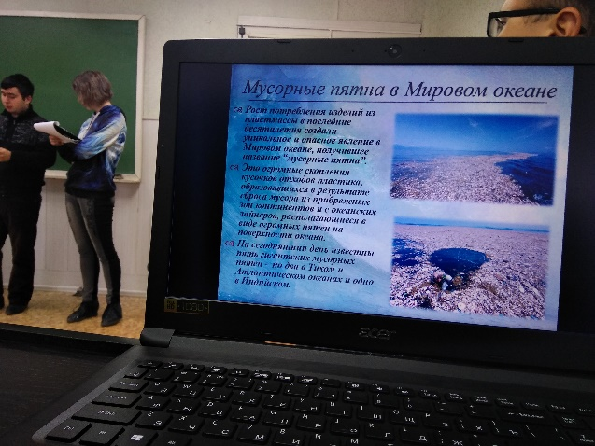
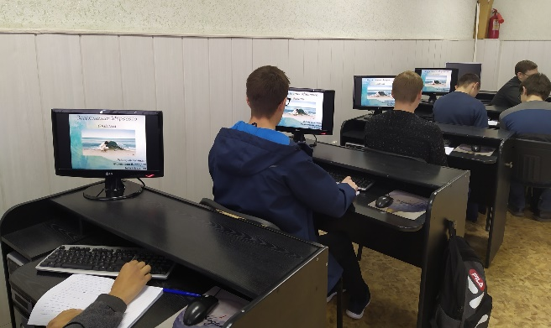
Провели серию Эко-лекций для студентов на тему:
«Загрязнения окружающей среды и необходимость раздельного сбора отходов»

Slide 11
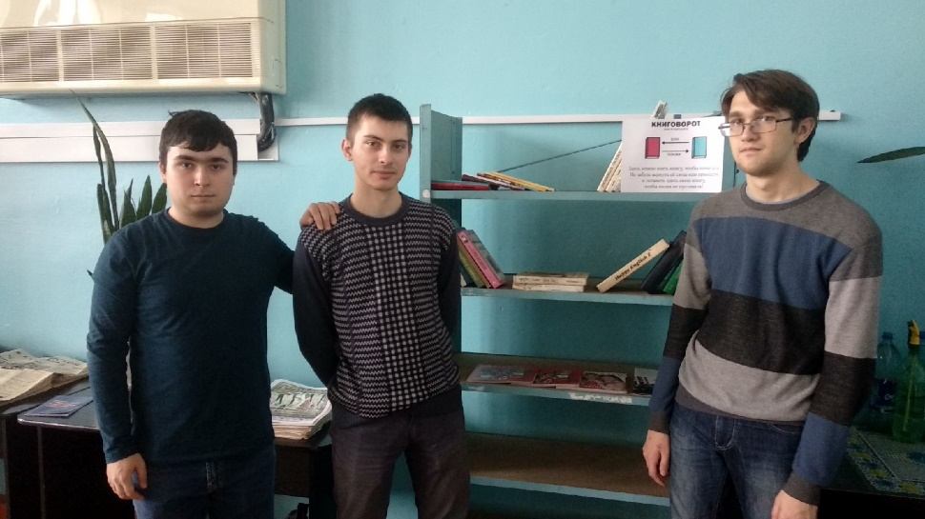

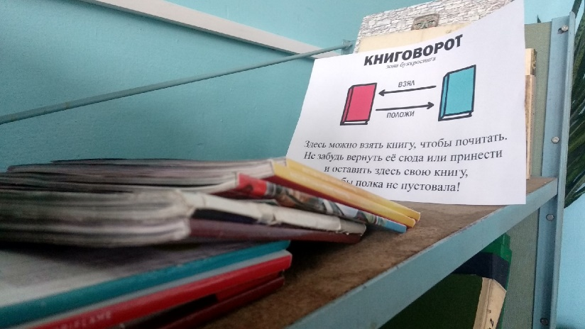
В Рубцовском Индустриальном Институте нами установлен и функционирует на постоянной основе
Книговорот – место бесплатного обмена книгами

Slide 12
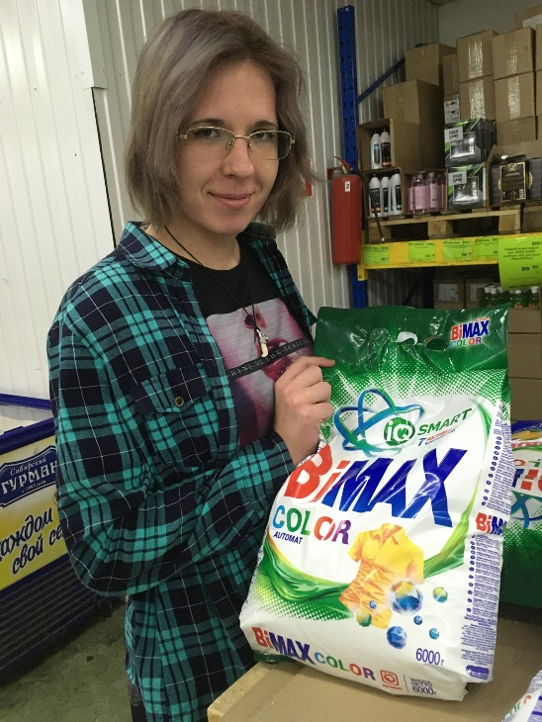
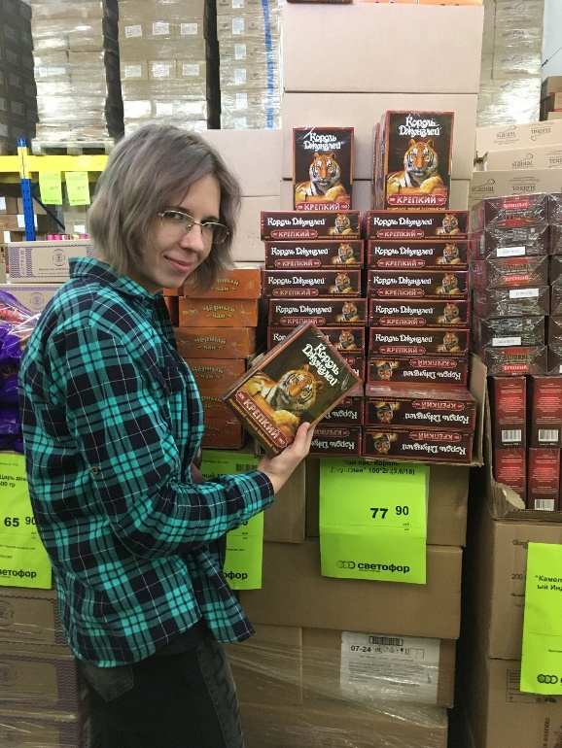
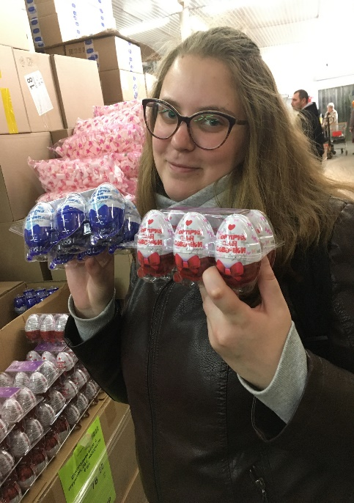
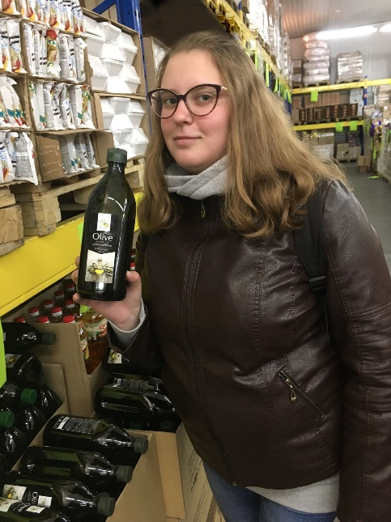
Провели экоохоту по магазинам г. Рубцовска с целью поиска товаров, которые целиком или частично изготовлены из вторсырья

Slide 13
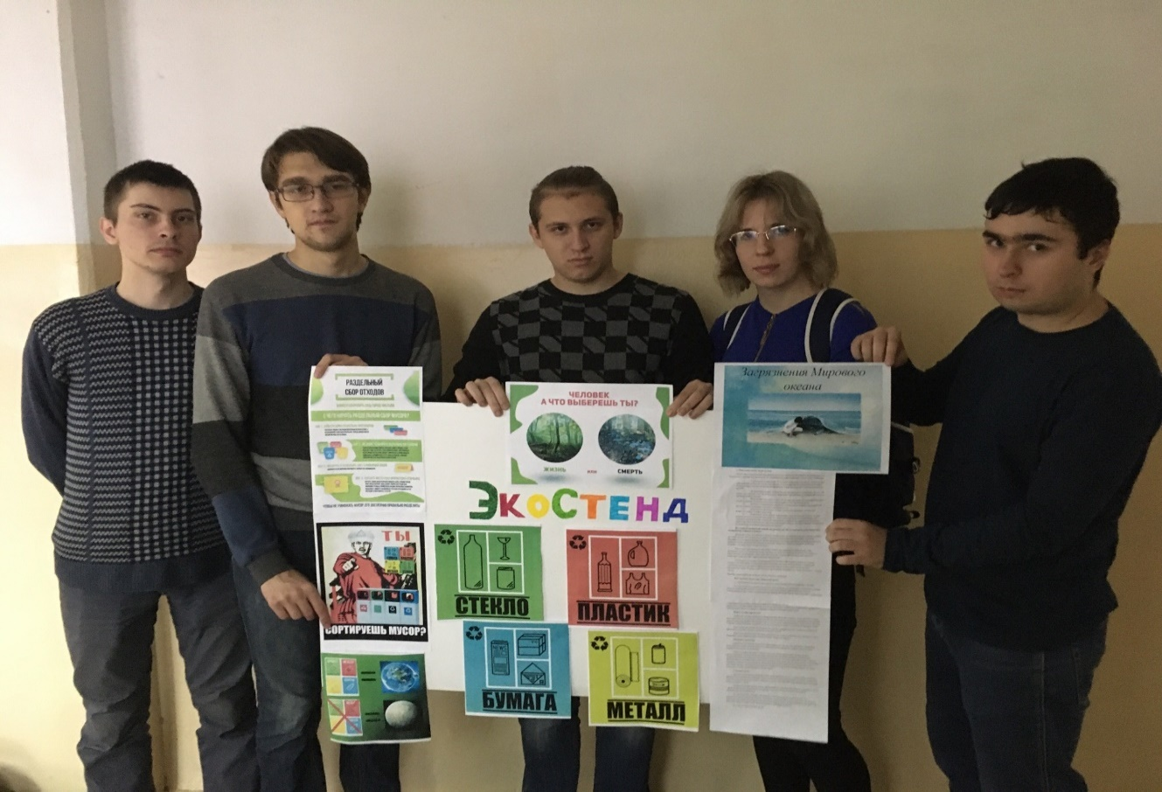
Нашей командой создан и размещен
Эко-стенд

Slide 14
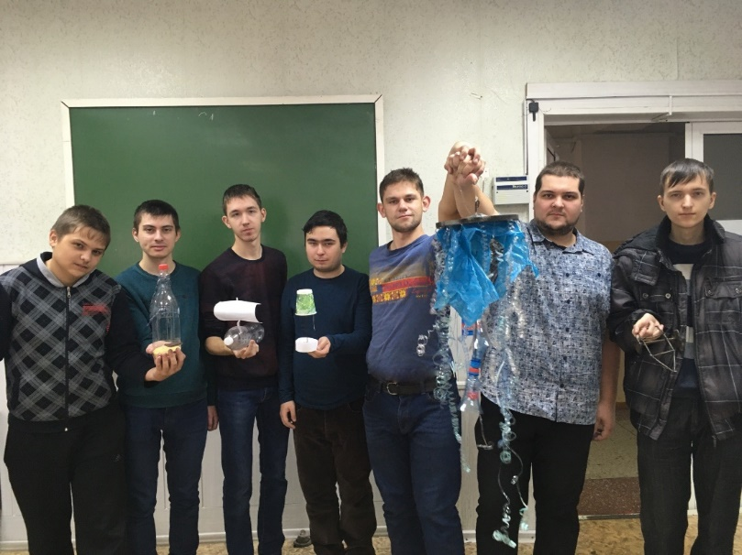
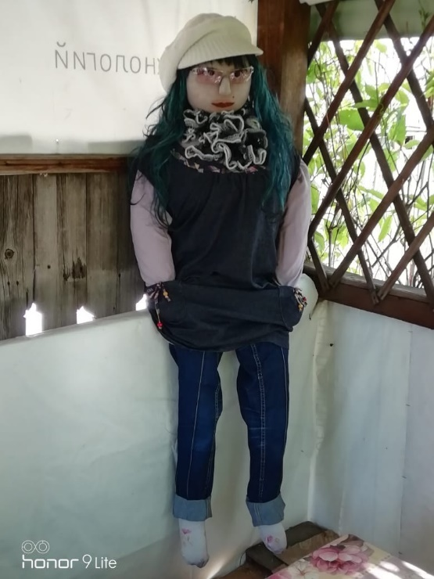
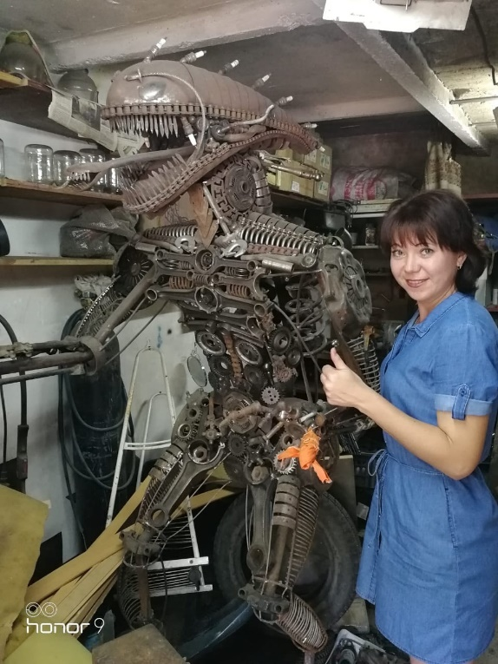

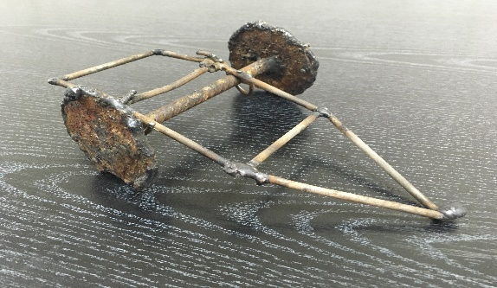
Студентами и сотрудниками нашего института из ворсырья были изготовлены арт-объекты.

Slide 15

Проводим эко-уроки для школьников

Slide 16
Найден партнер «Эко-партнер»
для сдачи макулатуры
Найден партнер для сбора пластика
Запущена подготовка к проведению
мероприятия "Эко-двор", где уже не только студенты,
но и все желающие смогут принять
участие в работе площадок:
- Прием «Вторсырья»
- «Дармарка» - бесплатный обмен вещами
- Книговорот

Slide 17



Во всех подразделениях установлены коробки для сбора макулатуры

Slide 18
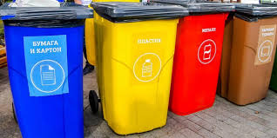
На данный момент мы ищем спонсоров для закупки или изготовления контейнеров для раздельного сбора мусора.

Slide 19


Наша цель - развить у молодежи навык экологического мышления и грамотного обращения с отходами!

Slide 20
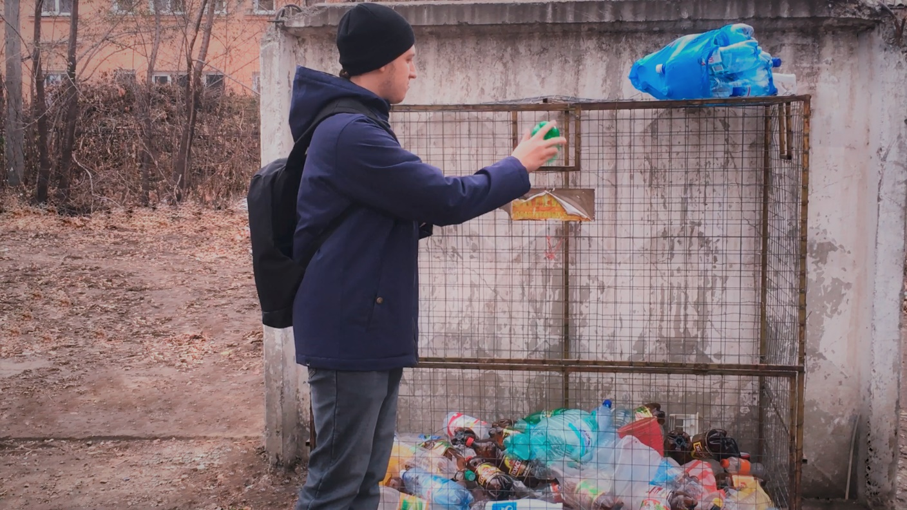
Мы разделяем!
А вы?

